Slide 1
PLAN DE MARKETING PARA POSICIONAR A LA COMPAÑÍA
HORMIBLOQUE ECUADOR S.A.
MAESTRÍA INTERNACIONAL EN ADMINISTRACIÓN DE EMPRESAS, PROGRAMA INTEGRAL DE HABILIDADES MÚLTIPLES
Autor: Johan Manolo Cabezas Siguencia

Slide 2
RESUMEN

Slide 3
OBJETIVO GENERAL Y ESPECÍFICOS
Objetivo General
Elaborar un Plan de Marketing para dar a conocer las bondades, características y comercializar los productos de Hormibloque Ecuador S.A., en los sectores de Machachi, Lasso, Aloag, Tambillo, Amaguaña, La Victoria en Sangolquí, Administración Quitumbe y Eloy Alfaro en el Sur del Distrito Metropolitano de Quito.
Objetivos Específicos
Determinar la estrategia.
Fijar el mercado meta.
Posicionar y promocionar los productos de Hormibloque Ecuador S.A.
Desarrollar relaciones públicas y publicidad.
Determinar la distribución, precio y financiamiento de la operatividad del plan.

Slide 4
LA COMPAÑÍA
La Compañía Hormibloque Ecuador S.A, se encuentra ubicada en la parroquia de Aloasí en el cantón Mejía, fue constituida en abril del 2013, se dedica a la “elaboración, procesamiento y comercialización de prefabricados de hormigón” (Escritura de Constitución, 2013)
Entre los principales elementos de hormigón que se fabrican en Hormibloque Ecuador S.A., están el adoquín tradicional y decorativo que se utiliza como capa de rodadura para vías, aceras y pisos, bloque alivianado para losas de cubierta, pesado para mampostería y bordillos para conformación y división de áreas exteriores, todos estos productos con una resistencia del hormigón de acuerdo a las normas establecidas.

Slide 5
Hormibloque Ecuador S.A., cuenta con tecnología de punta, su equipo es automatizado de origen chino, alemán y ecuatoriano, está en un área de terreno de aproximadamente 5000 m2 el cual es propiedad de los capitalistas.
Hormibloque Ecuador S.A., es una empresa familiar y nueva dentro del mercado, por lo que se requiere incrementar sus ventas, el producto que más se comercializa es el adoquín tradicional y decorativo.
Misión de la Compañía
Ser la compañía que fabrique excelentes elementos de hormigón para ser utilizados como mampostería, alivianamientos para losas, capas de rodadura para vías, pisos decorativos y bordillos, utilizando materiales de calidad y con un control en sus procesos que permita la satisfacción del cliente y el crecimiento profesional del talento humano en todas sus áreas.

Slide 6
Visión de la Compañía
Estar presente en todos los rincones del mercado ecuatoriano como uno de los tres principales fabricantes de elementos de hormigón para ser utilizados como mampostería, alivianamientos para losas, capas de rodadura para vías, pisos decorativos y bordillos, que garanticen la fidelidad y confianza del cliente.

Slide 7
Estructura Organizacional

Slide 8
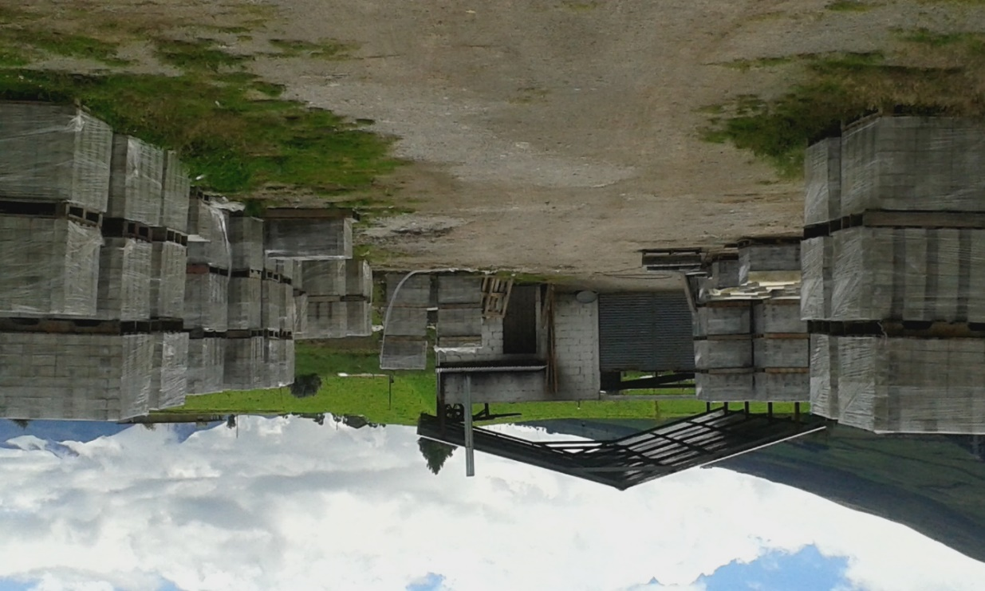
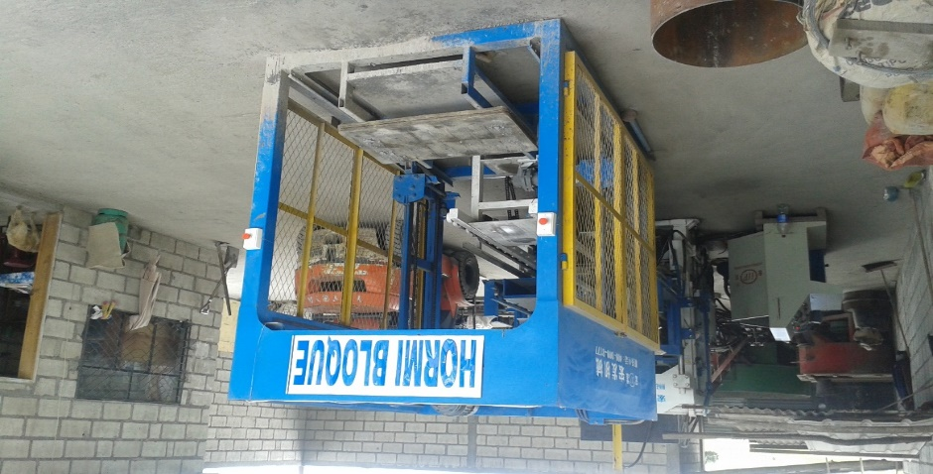
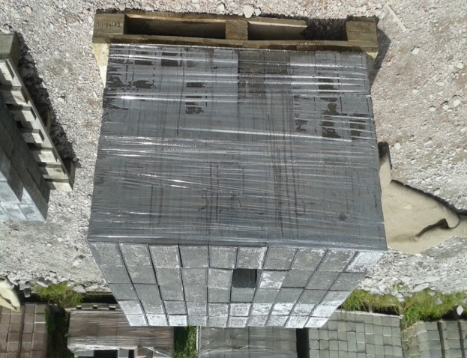
Instalaciones
Máquina Moldeadora
Embalaje Elementos
Planta

Slide 9
Análisis Interno de la Compañía
Actualmente la compañía no es conocida ya que es nueva en el mercado, la distribución de los elementos de hormigón, se realiza directamente del productor hacia el cliente final, que son los constructores, la promoción es realizada por medio de trípticos, catálogo con descripción del producto y una guía para la instalación, en internet se ofertan los elementos de hormigón en páginas que comercializan todo tipo de productos.
La compañía desde su constitución solamente produce el adoquín tradicional y decorativo, las ventas registradas en el año de inicio fueron “17.753 elementos y en el 2014 28.128 unidades” (HORMIBLOQUE, Resumen , 2015).
La capacidad de la planta, debido a sus sofisticados equipos le permite producir 12.000 adoquines tradicionales día, 25.000 decorativos de tres tipos, 25.000 bloques pesados (prensados), esta actividad se realiza en una jornada laboral de 8 horas

Slide 10
Catálogo de productos

Slide 11
Fabricación de elementos vs precio
Fuente: (HORMIBLOQUE, 2015)

Slide 12
ANÁLISIS DEL SECTOR
Condiciones del Mercado
El negocio de Hormibloque es vender elementos de hormigón para obras de infraestructura, su mercado depende de las actividades relacionadas con la construcción, es decir se tiene una “demanda derivada” (STANTON, 2007), al incrementarse los proyectos que involucren estos materiales aumentan sus ventas, el análisis se enfocará a todo lo que se refiere a pisos y capas de rodadura que son los productos que más comercializa Hormibloque y mantiene en stock en su planta, los bloques livianos y prensados se fabrican bajo pedido.

Slide 13
La demanda de adoquines se obtuvo de los procesos de contratación a través del Portal Compras Públicas realizados por los Municipios y el Gobierno de Pichincha en los sectores de estudio, Quito Sur comprende a las Administraciones Quitumbe, Eloy Alfaro, Los Chillos a Amaguaña, Rumiñahui a Sangolquí, Mejía a Machachi, Aloasí, Aloag, Tambillo, en los años 2013, 2014 y hasta el mes de abril del 2015, se hace una proyección para los siguientes años, se consideraron todos los trabajos donde es utilizado el adoquín así como también el suministro, la Tabla 1, muestra esta demanda.

Slide 14
Tabla 1
Demanda de adoquines en unidades
La participación de mercado de Hormibloque desde la creación de la compañía, fue en el año 2013 de 0,32% y en el 2014 de 0,58%.

Slide 15
Clientes Actuales y Potenciales
Hormibloque al dedicarse a la fabricación de elementos de hormigón, la mayoría de clientes actuales y potenciales son técnicos que se dedican a la construcción de obras de infraestructura, para obtener información se realizó una investigación aplicando un cuestionario a los clientes potenciales.

Slide 16
Proceso de la Investigación

Slide 19
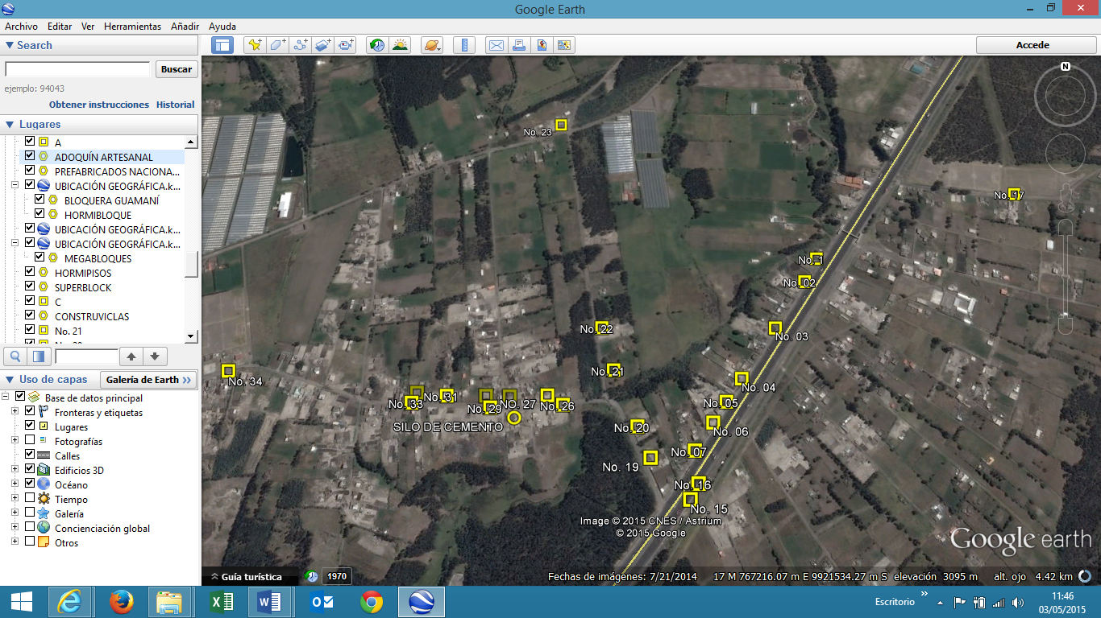
Estudio de la Competencia
Figura 1. Empresas artesanales en el sector de El Chasqui

Slide 20
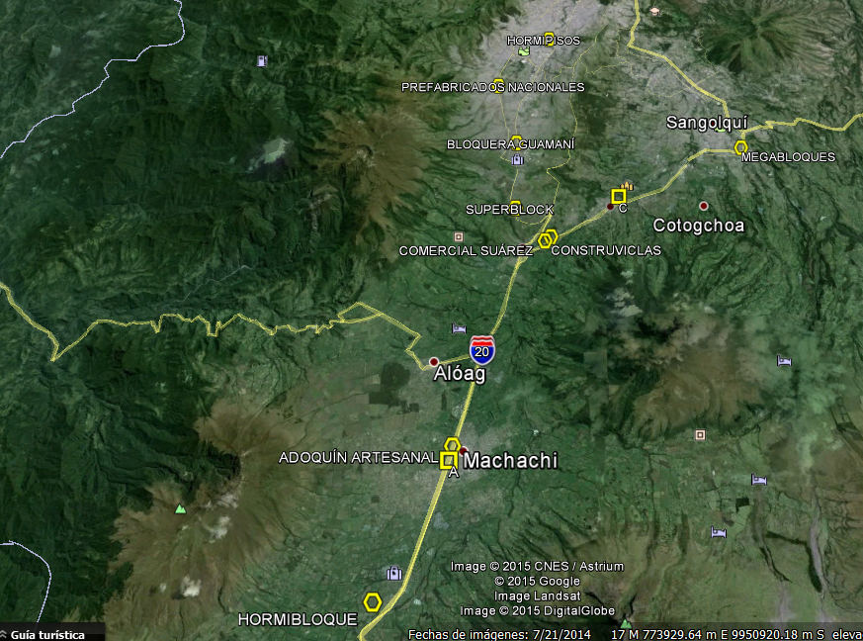
Figura 2. Empresas de bloques en El Chasqui
Figura 3. Ubicación de Hormibloque y la competencia

Slide 21
Fuente: (KOTLER, 2012)
Matriz de análisis comparativo de la competencia

Slide 23
ELABORACIÓN DEL PLAN DE MARKETING

Slide 28
CONCLUSIONES

Slide 29
RECOMENDACIONES

Slide 30
GRACIAS

